Slide 1
Decision Science Loan Exercise
13 Octubre, 2023
Presentado por Stefane Sved

Slide 2
Descripción General
Disponemos de 6 tablas (Clientes, Productos, Transacciones, Préstamos, Balances y Prospectos) con campos y datos de muestra como guía. Para efectuar un análisis desde un punto de vista bancario.

Slide 3
Business Understanding
¿Cuál es el objetivo?
¿Cual es el beneficio?
El objetivo de este ejercicio de Decision Science es crear un Dashboard que permite a una institución financiera saber el estatus general de sus clientes y cuentas
Conocer el estado de cada cliente nos permite tener una idea del nivel de riesgo que representa la clientela de la institución financiera. Nos permite también conocer el cash flow existente y estar informado de las deudas para futuras actividades

Slide 4
Parte I - SQL

Slide 5
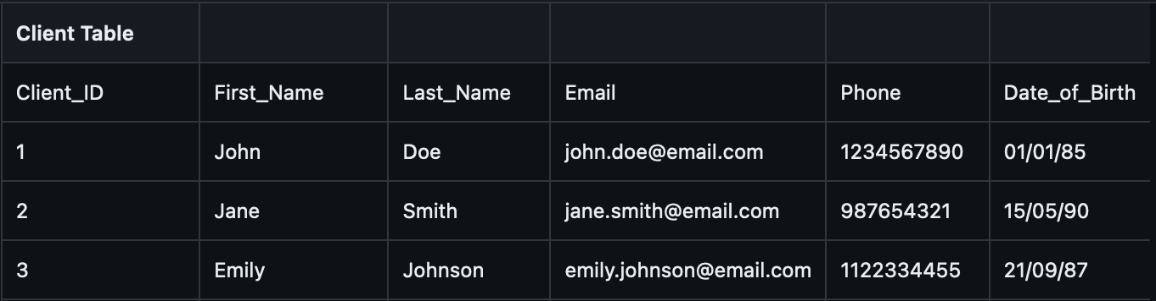
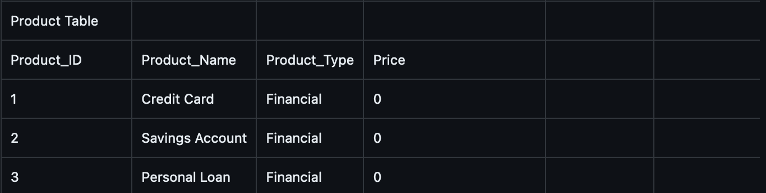
Descripción de las tablas
Tabla “Client”
Tabla “Product”
Contiene los datos de cada uno de nuestros clientes como su fecha de nacimiento, su nombre completo, correo electrónico y su clave única de usuario “Client ID”
Presenta el tipo de producto que el cliente puede usar para hacer un prestamo o transaccion financiera. Cada producto tiene una clave única de identificación y el precio asociado si es que aplica

Slide 6
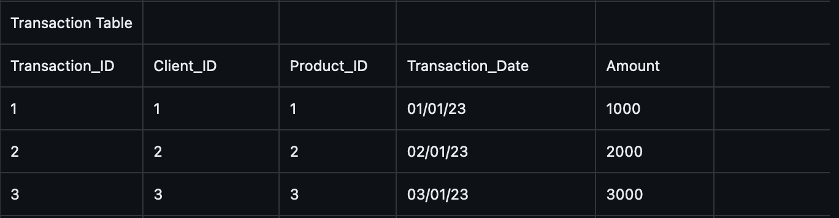
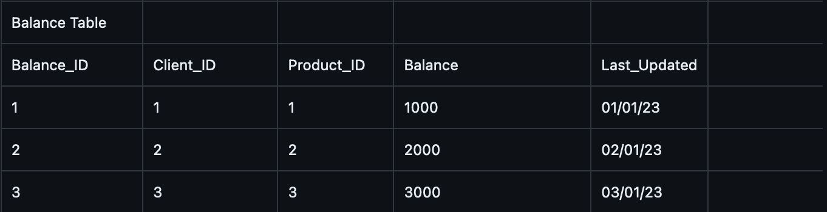
Descripción de las tablas
Tabla “Transaction”
Tabla “Balance”
Historial de todas las transacciones efectuadas por cliente y el monto asociado, el tipo de producto por su clave única, y la fecha que se efectuó la transacción. Existe una eelacion entre la tabla Client y Product por las llaves “Client_ID” y “Product_ID”
Saldo a deber del cliente por el uso de productos y la ejecución de transferencias listadas en la tabla “Transactions”. Relacion entre Tabla Client y Product por sus llaves Primarias Client_ID, y Product_ID
(Para este ejercicio solo consideramos transacciones de préstamos que el cliente pide a la institución - esto facilita el análisis ya que los datos son muy escasos)

Slide 7
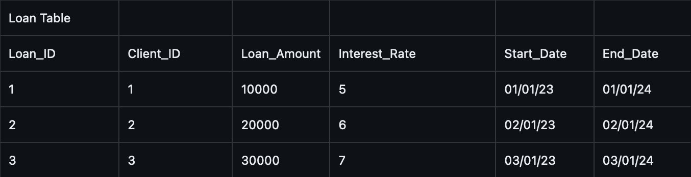
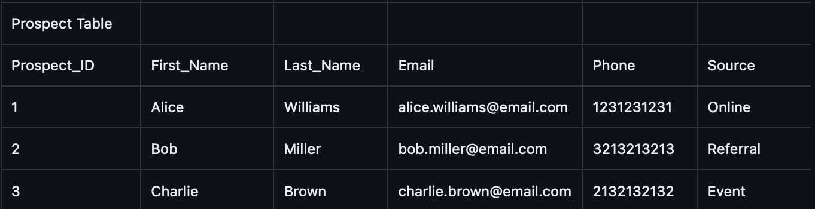
Descripción de las tablas
Tabla “Loan”
Tabla “Prospect”
Prestamos a medio plazo (1 año) que se le otorga al clientes con el interés asociado, con la clave única de usuario, y el plazo del préstamo (principio y fin). Relación entre la tabla Client por medio de la llave Client_ID.
Futuros clientes y la fuente de adquisición por la cual estos clientes potenciales provienen.
Ninguna relación existente con las tablas anteriores

Slide 8
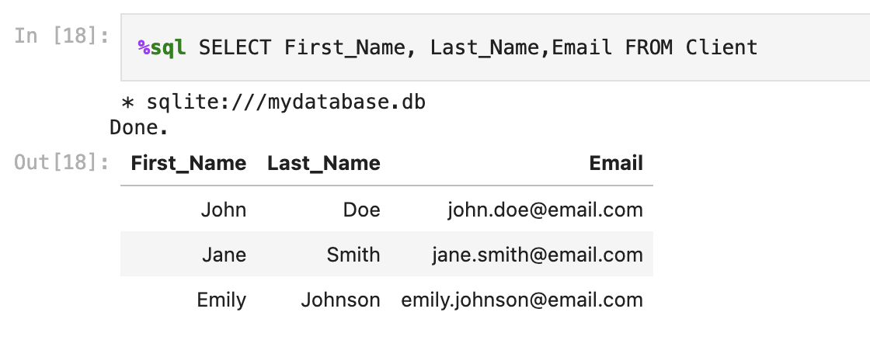
Queries SQL
Extracción de todos los nombres y correos de los clientes

Slide 9
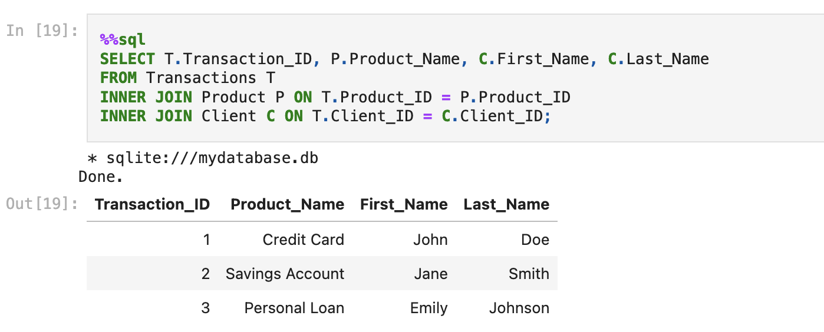
Queries SQL
Listar todas las transacciones, productos y nombres de clientes.

Slide 10
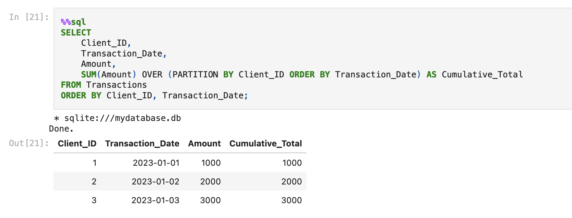
Queries SQL
Calculo del total acumulado y el promedio de interés de los montos de las transacciones para cada cliente y ordenados por transaction date usando window functions.

Slide 11
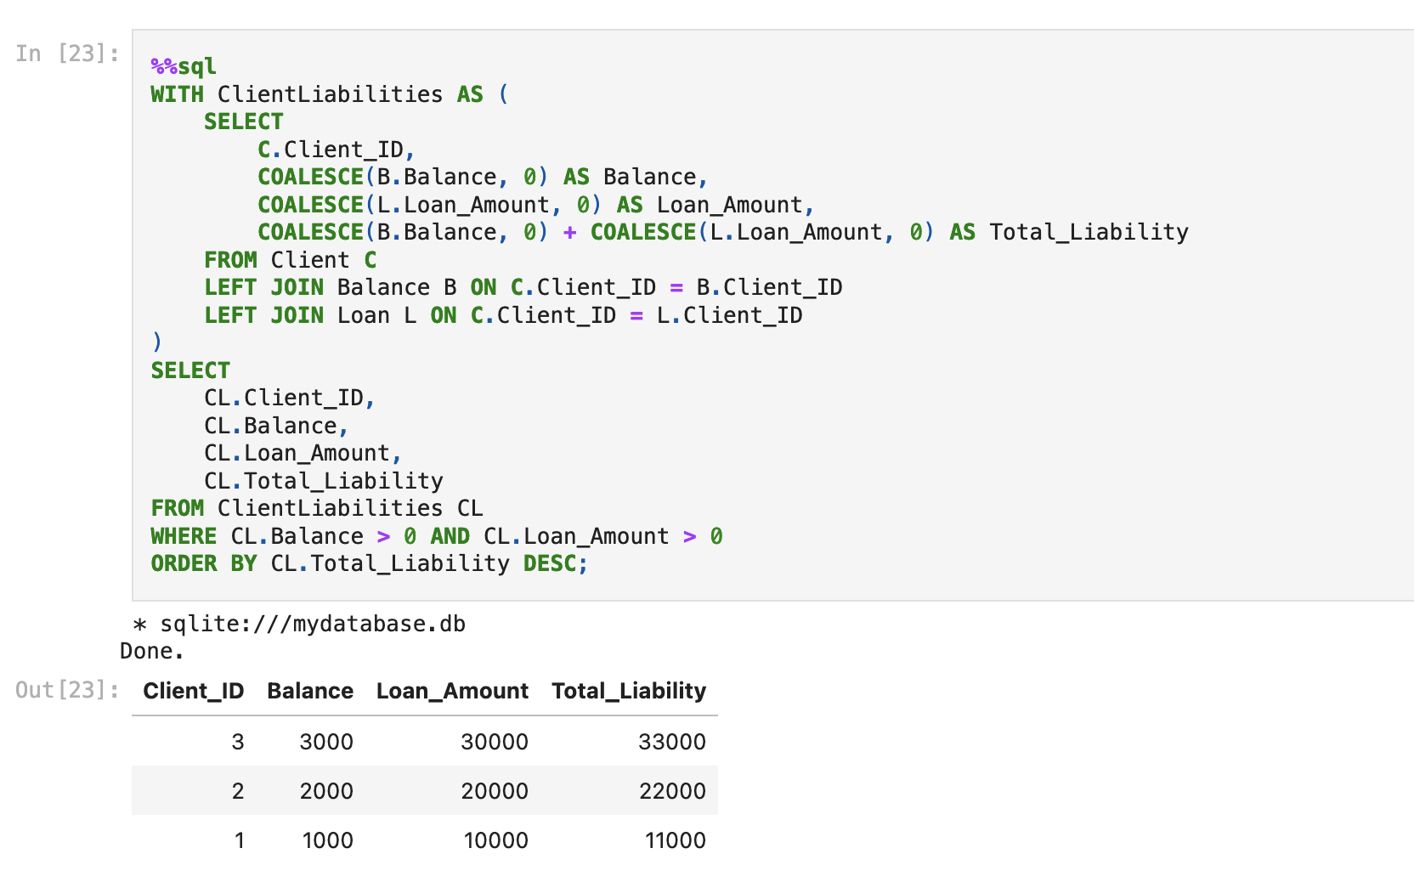
Queries SQL
Identification de clientes que tienen un balance y un prestamo y calculo del total liability (loan_amount + balance) por medio de CTEs.

Slide 12
Parte II - Dashboard (Looker Studio)
https://sites.google.com/view/stefanesved/ejerciciodecisionscience?authuser=0

Slide 13
Parte III - Preguntas

Slide 14
Pregunta 1:
De manera general, el tipo de información que se analizó en los queries y en las gráficas corresponde a las actividades financieras de los clientes y a la evaluación de sus estados financieros por medio de sus transacciones y deudas pendientes.
El valor que esto representa a una banca digital o institución financiera es tener y evaluar un nivel de riesgo de su usuarios y asi evitar malos préstamos o préstamos demasiado riesgosos. Por otra parte esto también permite a la banca digital evaluar el potencial de inversión de los usuarios y por ende maximizar las ganancias para el banco relacionándolo con un nivel de riesgo que sea el más bajo posible.

Slide 15
Pregunta 2:
Las estrategias de comunicación sería la elaboración de dashboard user friendly para la comunicación interna
Destacar las limitantes de los análisis efectuados
Avisos frequentes a equipos de gerencia sobre cambios de riesgo en clientes

Slide 16
Pregunta 3:
EL impacto de las graphicas generadas permite una visualizacion intantanea de el nivel de riesgo de los usuarios. Esto permite determinar la posibilidad o no de poder otorgar mas prestamos o clientes con bajo riesgo.
El objetivo de general el máximo de ganancias con el mínimo riesgo posible/

Slide 17
Pregunta 4:
La recaudación de datos de alta calidad y el seguimiento de los pagos para la generación de un análisis de decisión basado el los datos es una estrategia que permite identificar usuarios de alto riesgo.
Por otro lado, entre más información se tenga proveniente de diferentes fuentes que no sean financieras podrían permitir de identificar clientes potential con buen historial crediticio que serian un beneficio para la banca.

